Slide 1
AWS Cloud Practitioner Essentials
AWS Cloud Practitioner Essentials
AWS Cloud Practitioner Essentials
AWS Cloud Practitioner Essentials Module 1~2

Slide 2
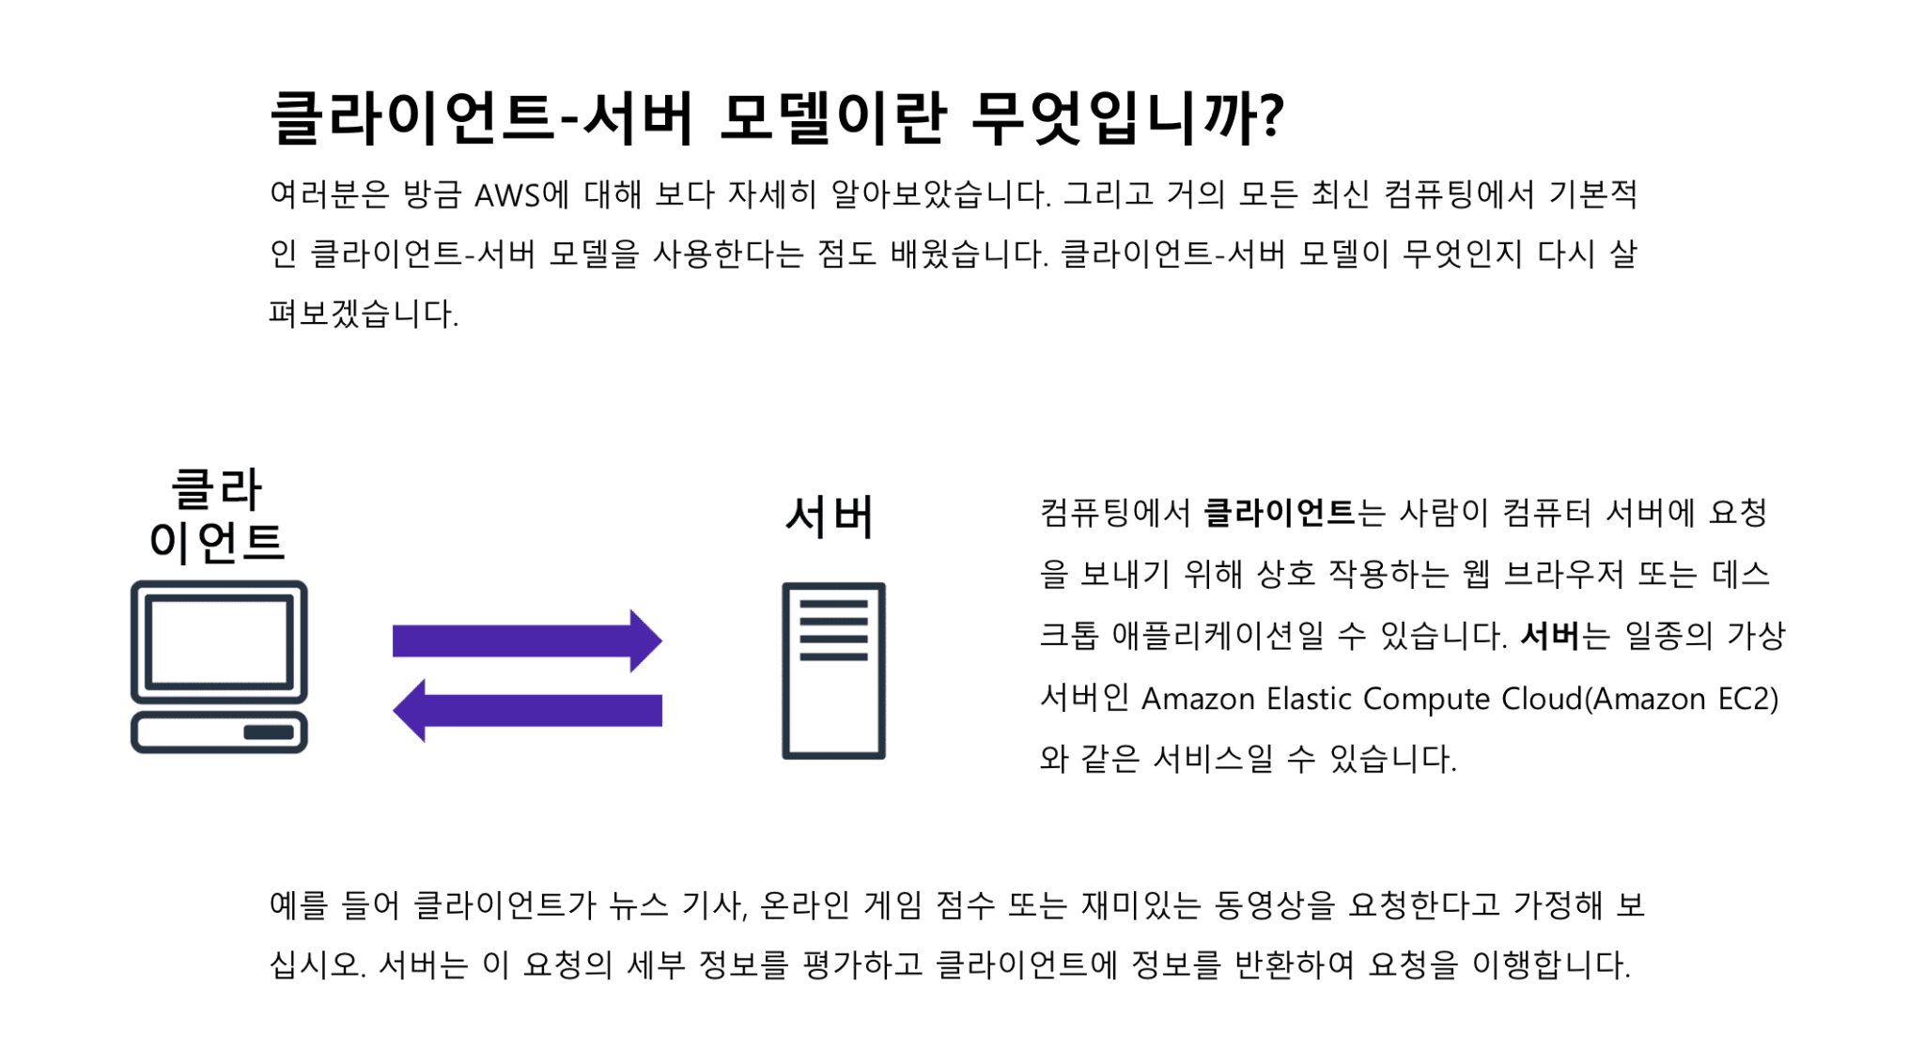

Slide 3
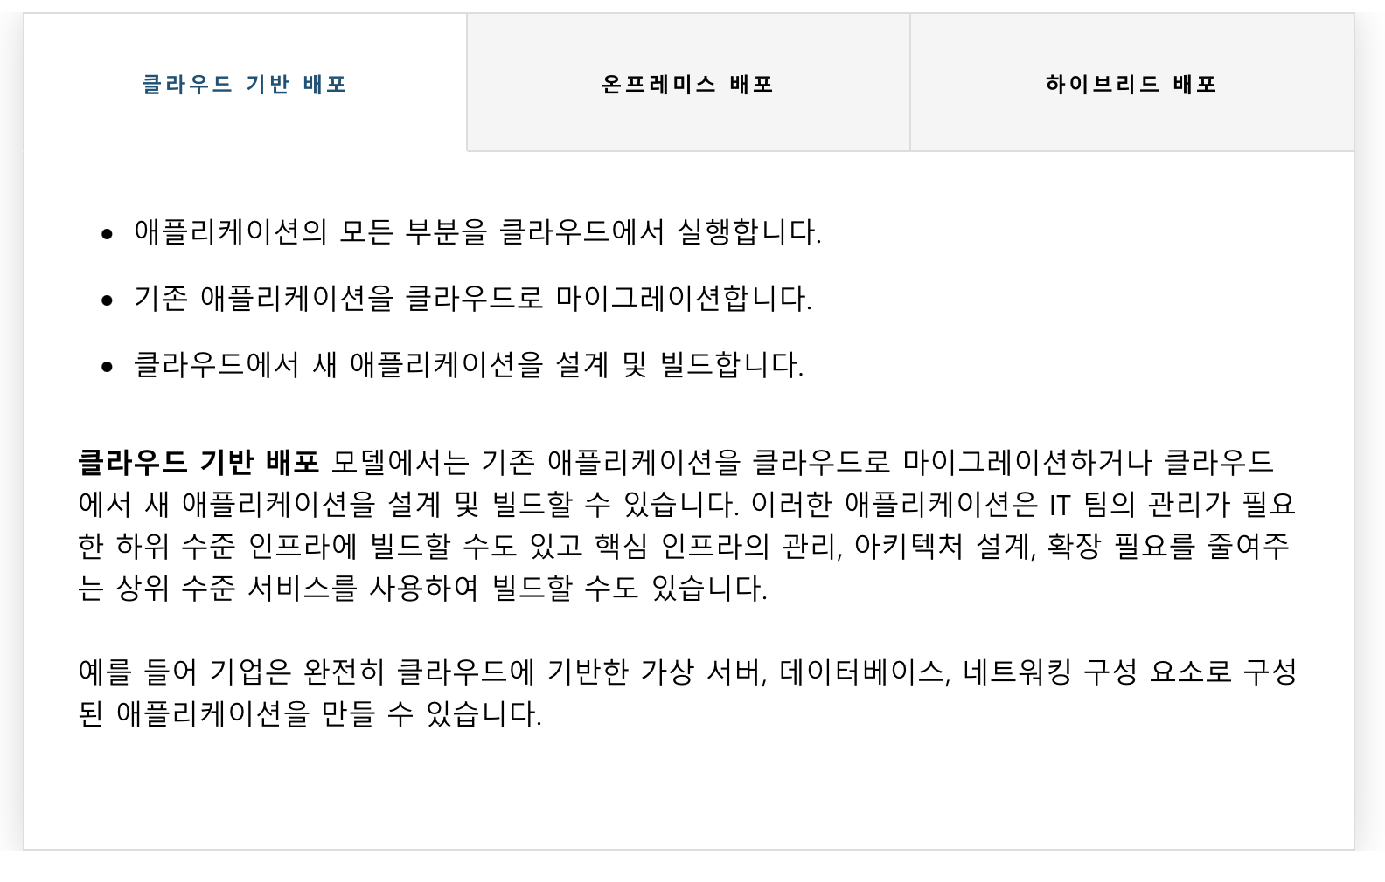

Slide 4
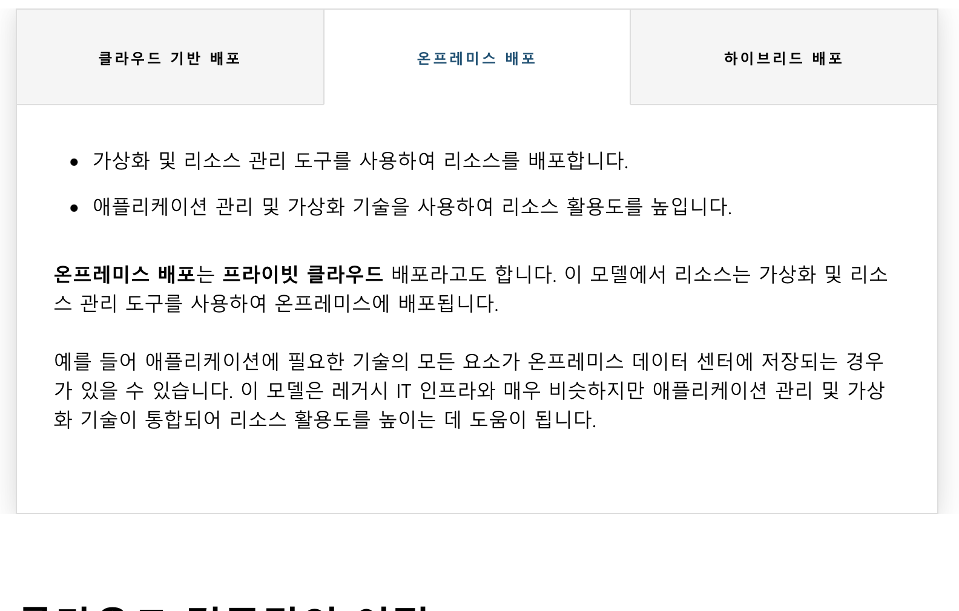

Slide 5
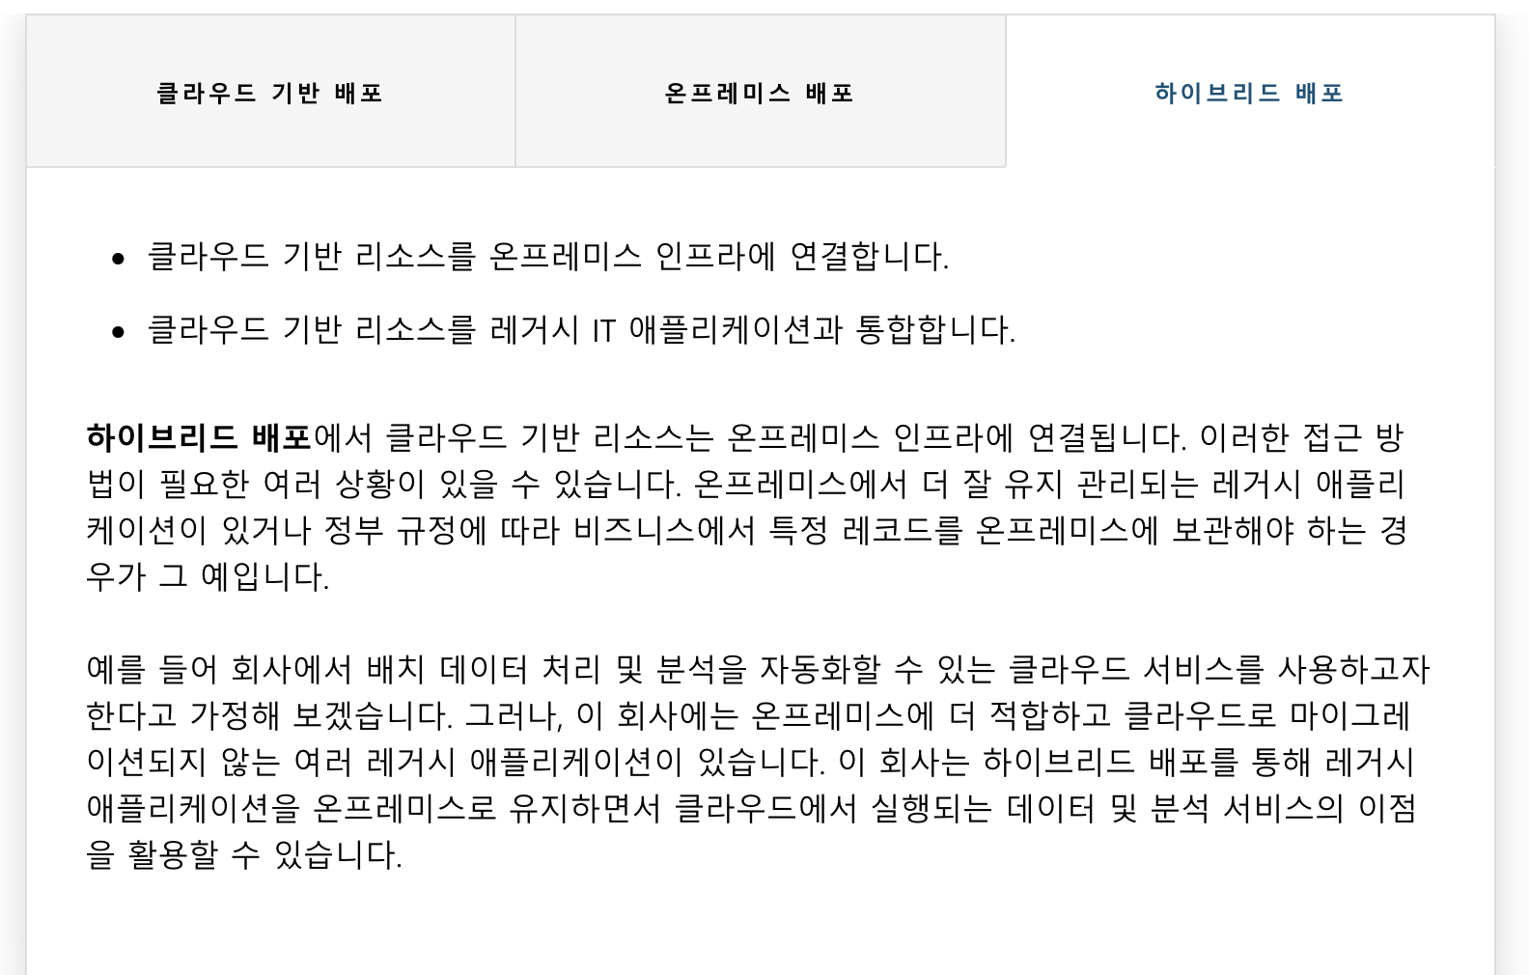
Q : 연산이 필요할때 배포하는게 비효율적이지 않나..?

Slide 6
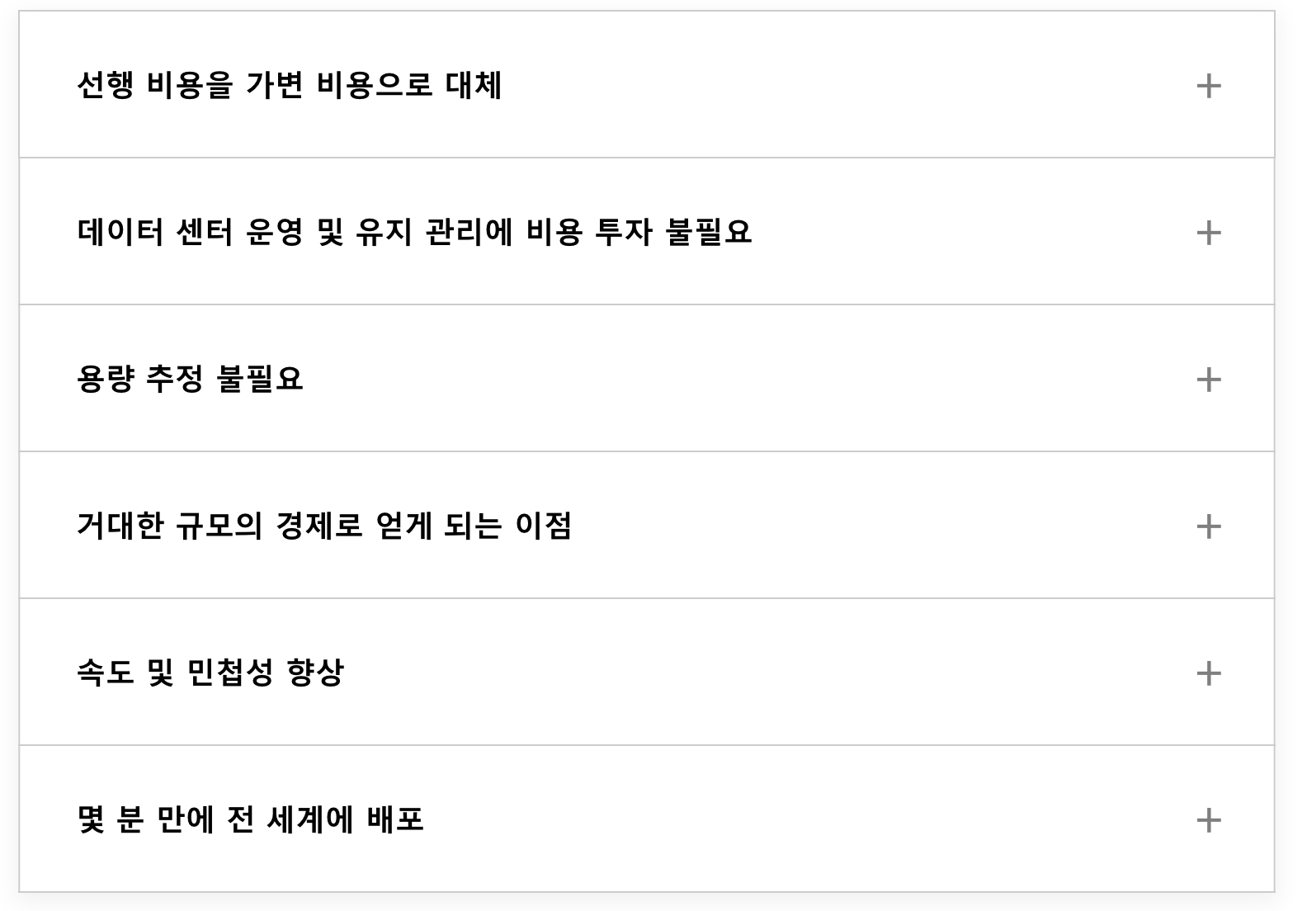
Q : 데이터 사이즈가 크다면 비용 측면에서 이점이 크지 않을 듯한데
Q : AWS에서 한꺼번에 관리를 하는 것이 생산단가가 낮아지나?

Slide 7
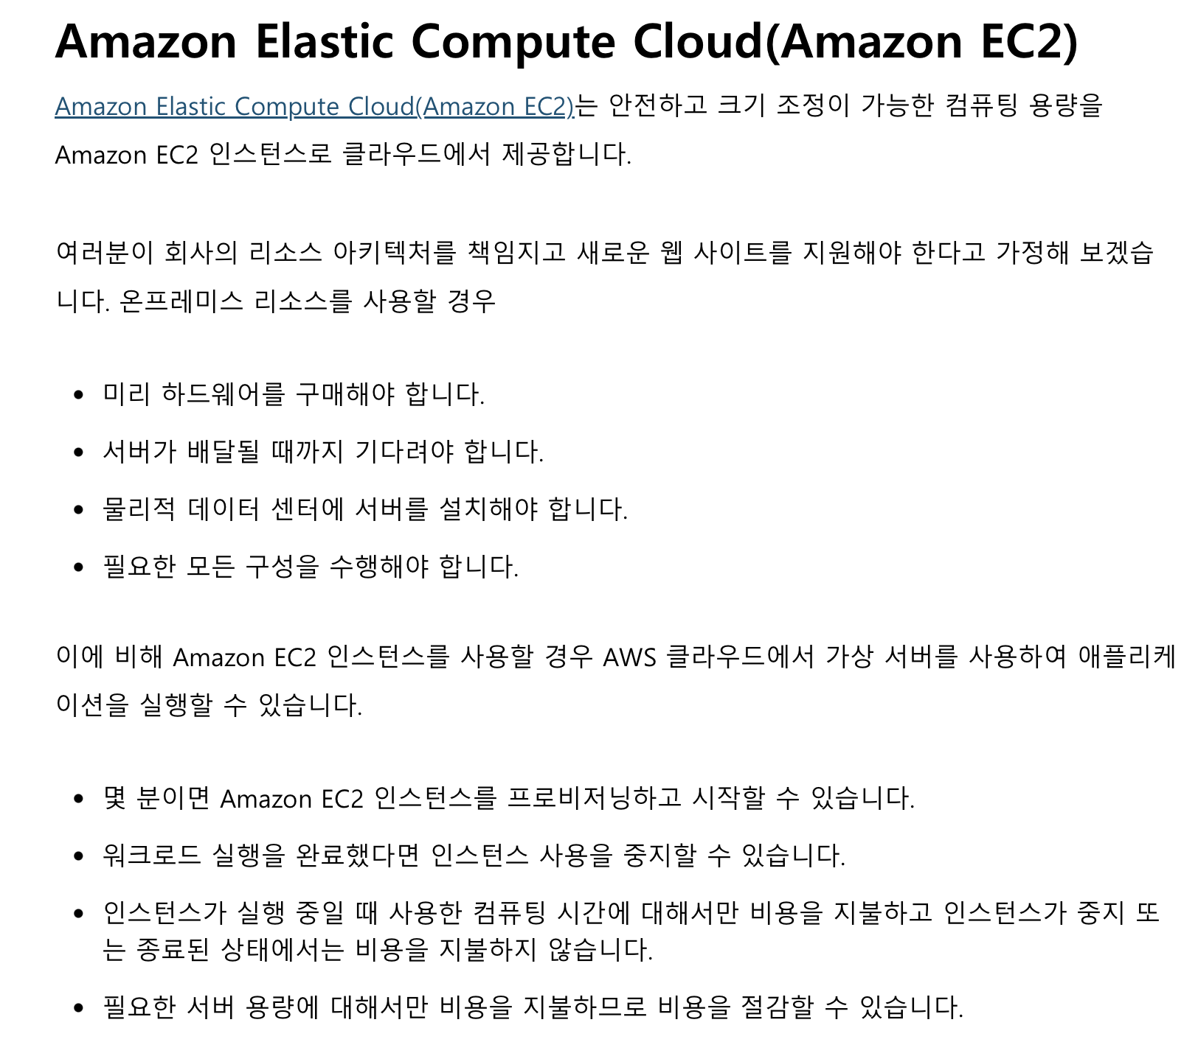

Slide 8
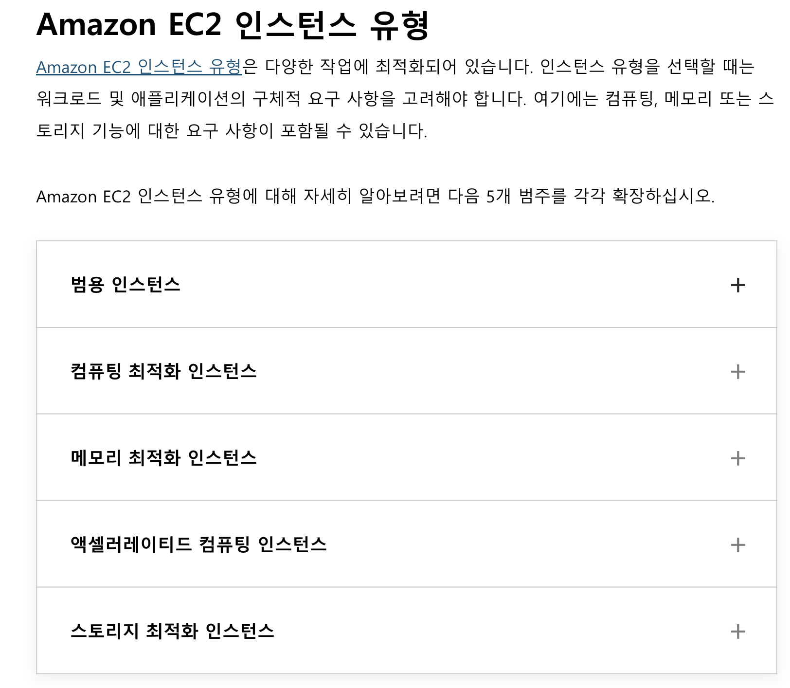
사용
Q : 성능 및 기능에 따라 다른 인스턴스를 사용할시 한 워크플로우에서 다양한 요구사항이 있으면 범용 인스턴스로 사용해야 하는지

Slide 9
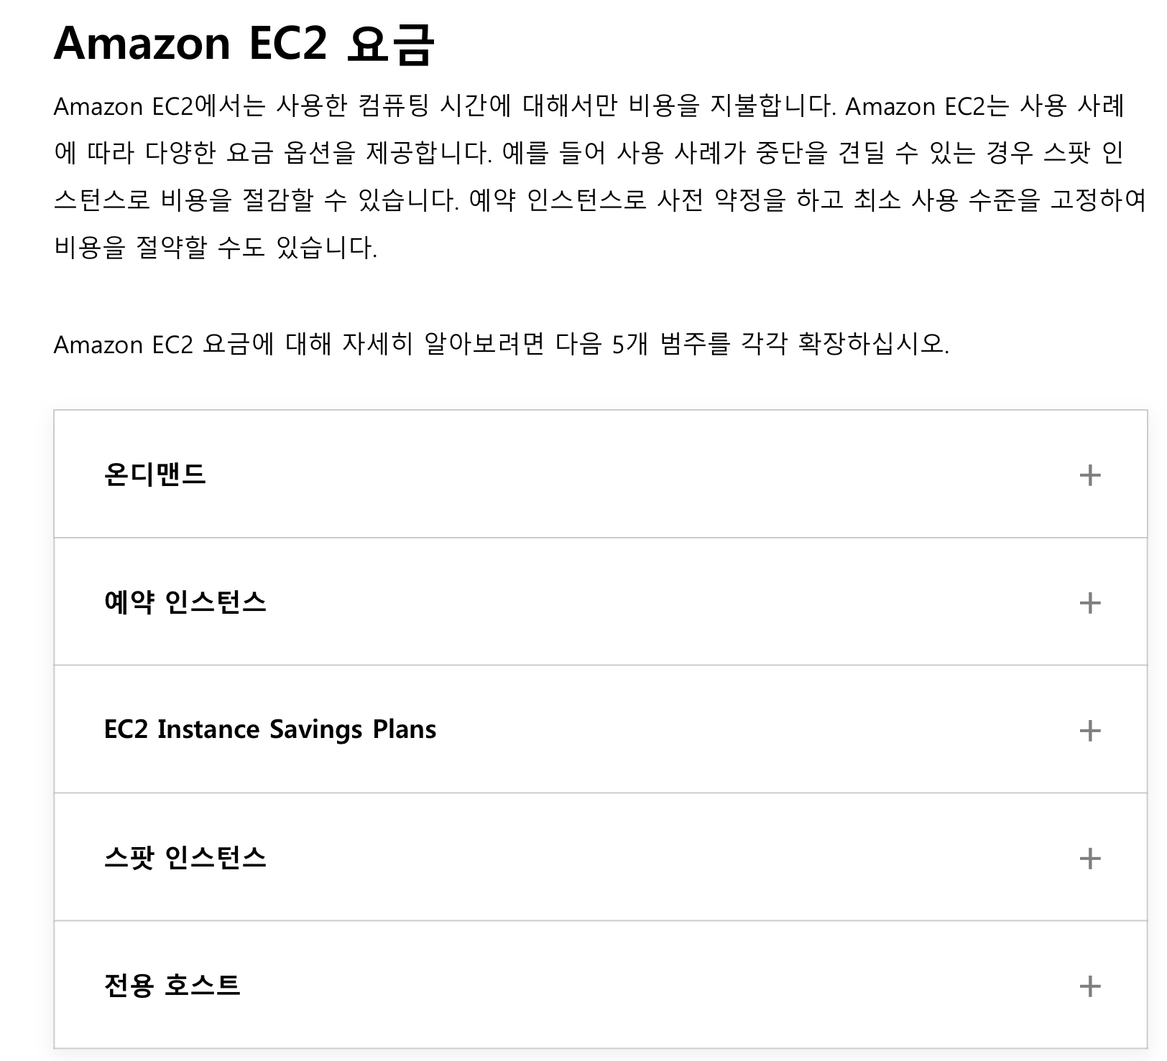
중단할 수 없는 불규칙한 단기 워크로드가 있는 애플리케이션
표준 예약 인스턴스 및 컨버터블 예약 인스턴스는 1년 또는 3년 약정으로 구입할 수 있습니다. 3년 약정 옵션으로 더 큰 비용 절감을 실현할 수 있습니다.
특정 인스턴스 패밀리 및 리전에 대해 1년 또는 3년 기간 동안 시간당 지출 약정을 할 경우 EC2 인스턴스 비용을 할인
시작 및 종료 시간이 자유롭거나 중단을 견딜 수 있는 워크로드에 적합
사용자 전용의 Amazon EC2 인스턴스 용량을 갖춘 물리적 서버

Slide 10
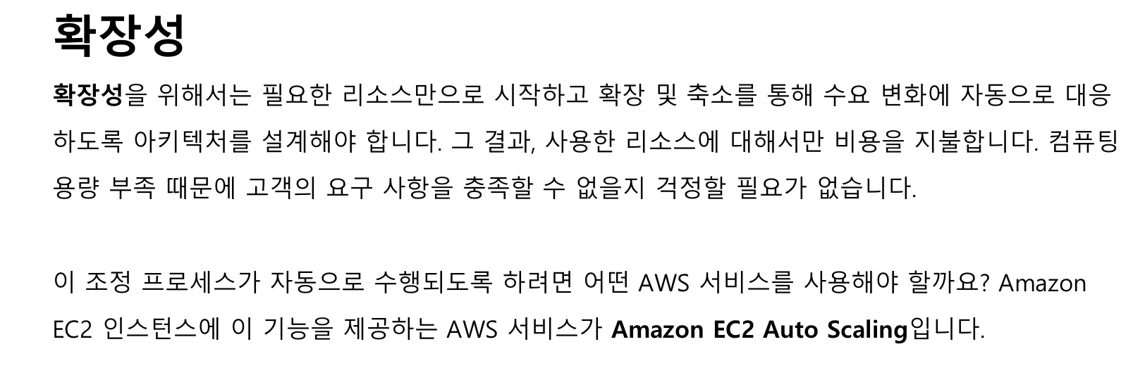

Slide 11
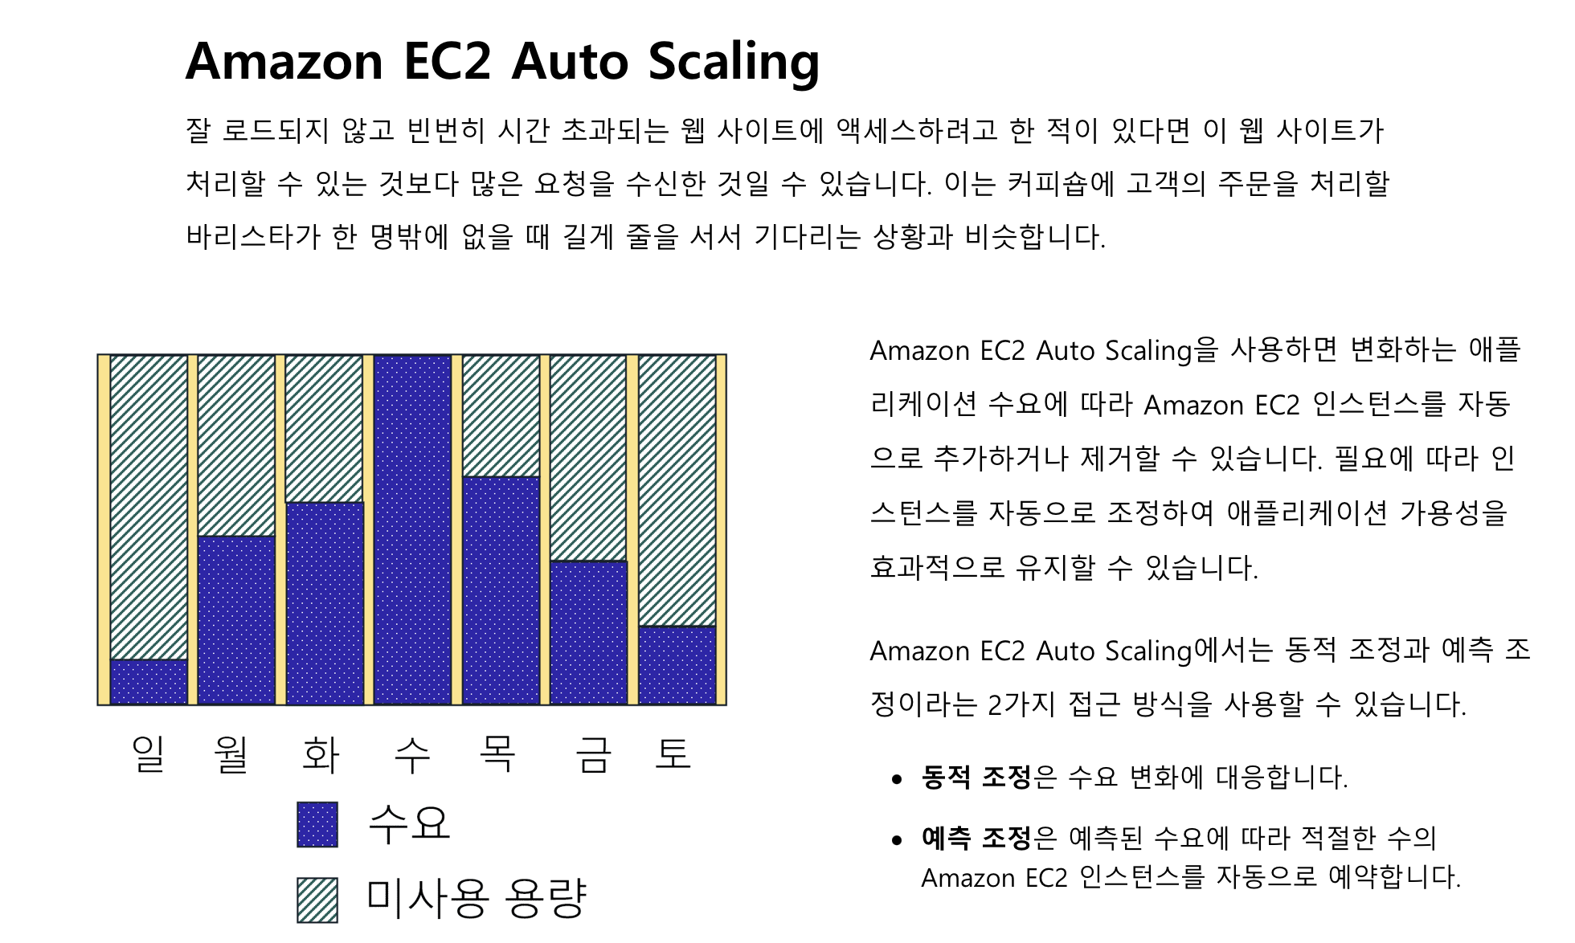
Q : AWS 에서는 서버가 터지는 등의 현상에서 robust 할 수 있는건지? 자동으로 해주는건지 엔지니어가 인스턴스를 추가해주어야 하는건지

Slide 12
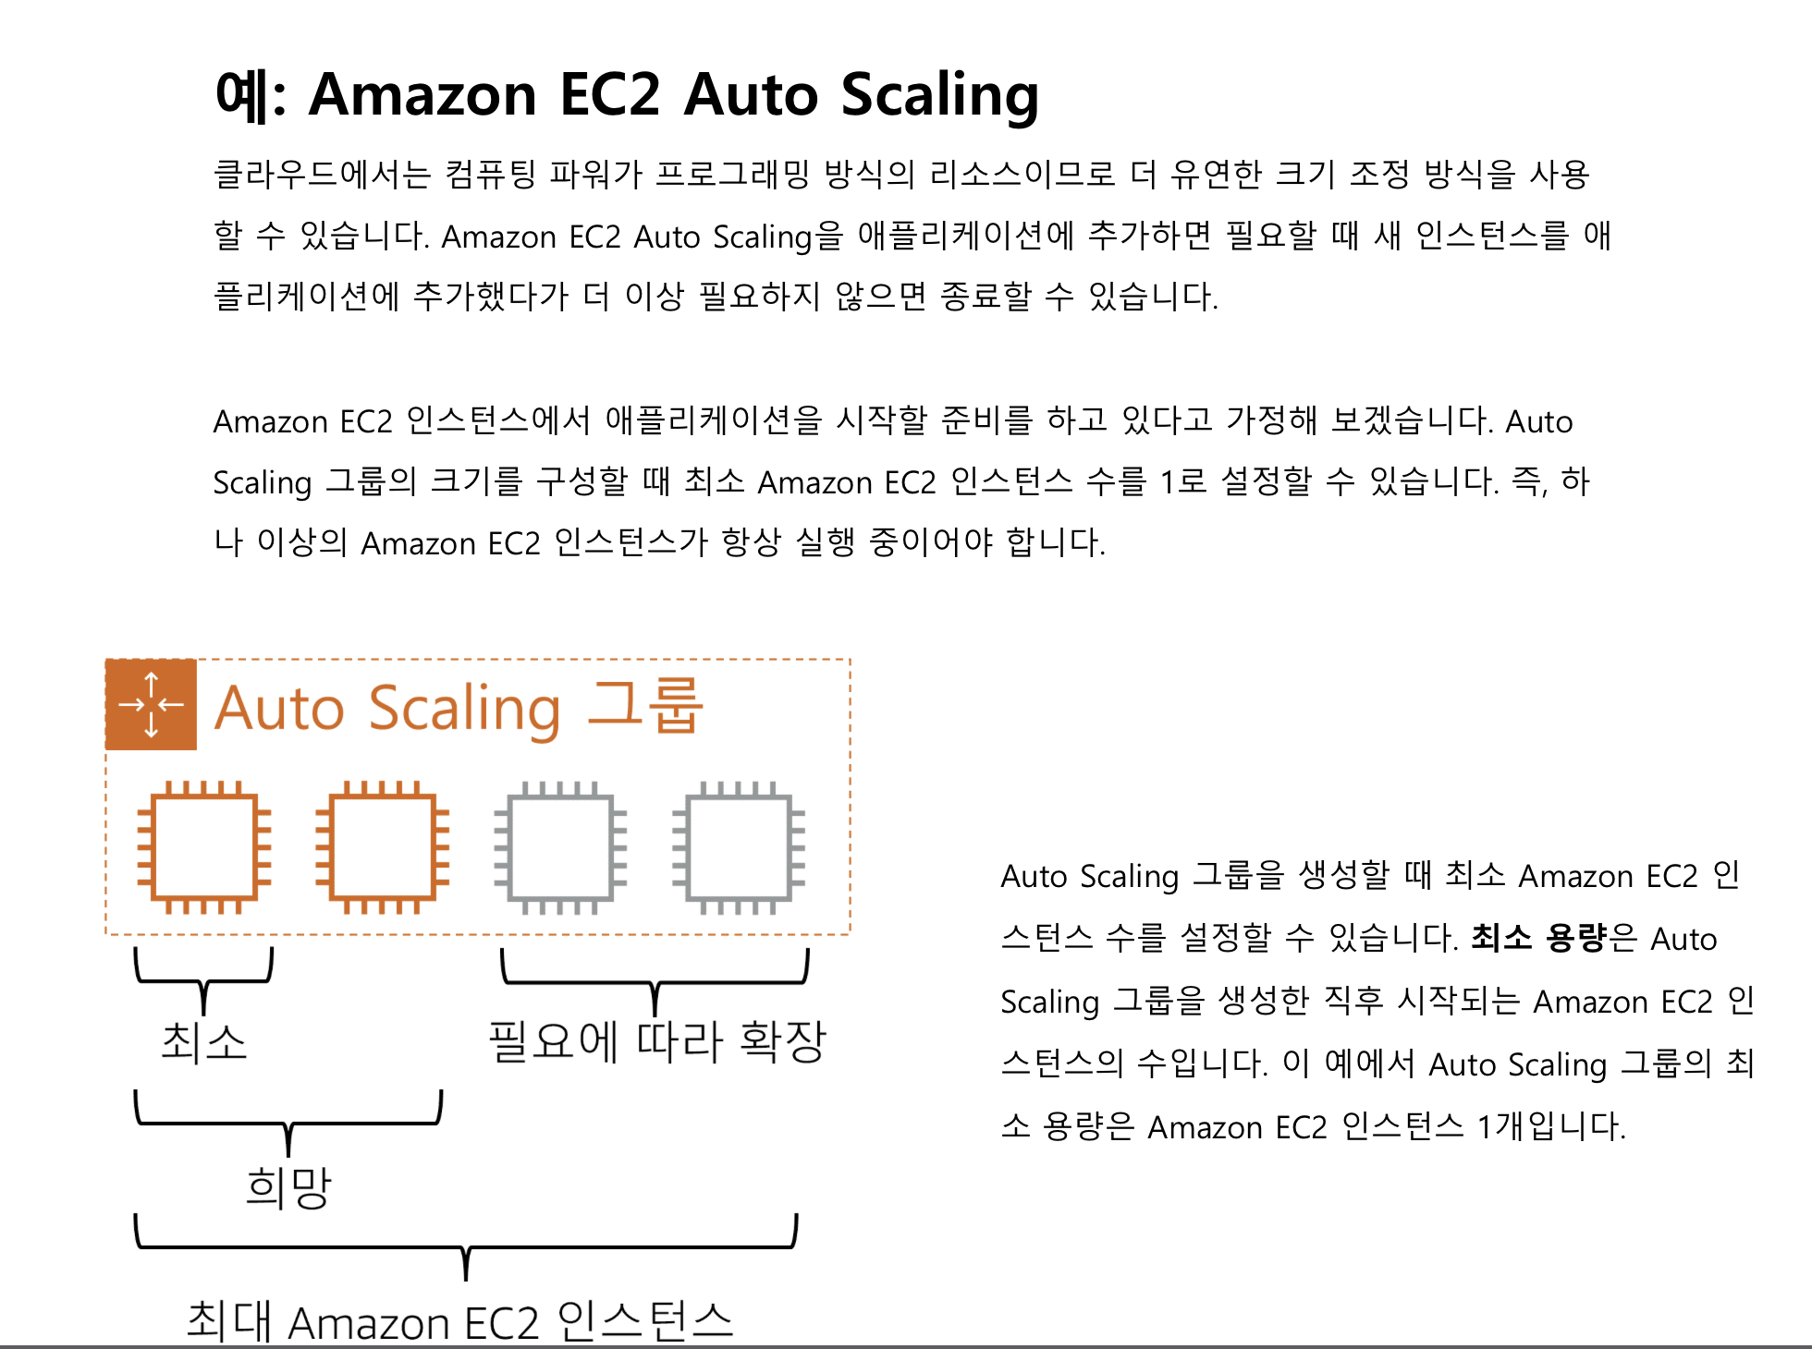

Slide 13
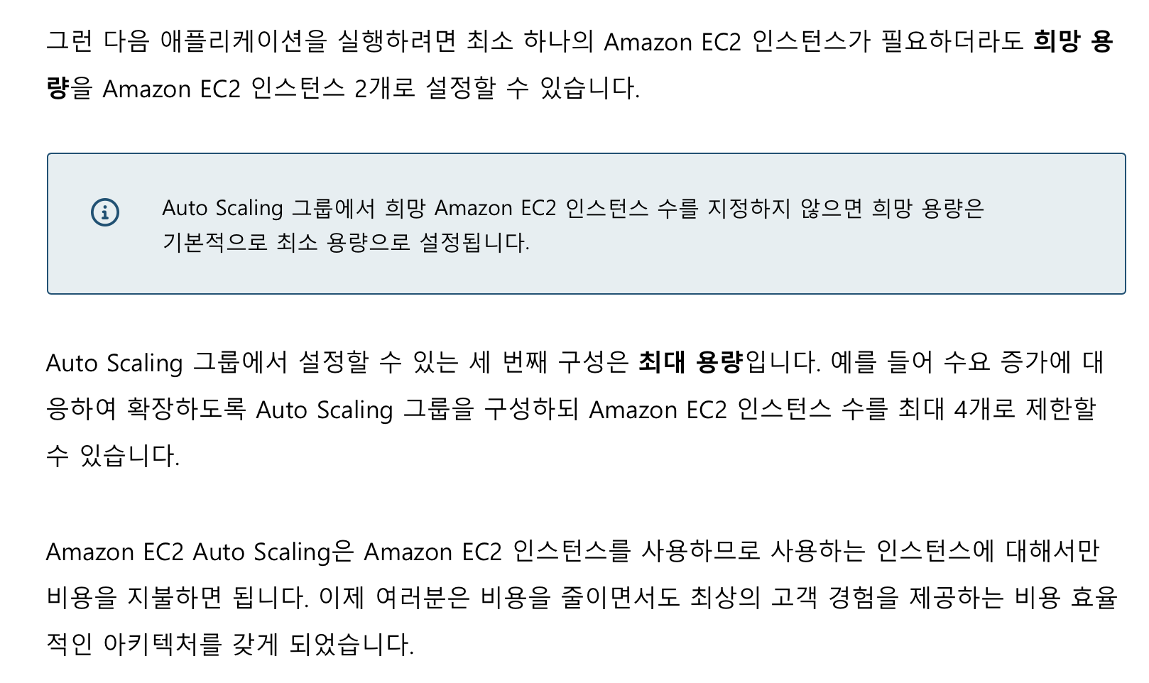
Q : 희망용량과 최대용량을 엄청 늘려서 사용하면 문제는 없는지?

Slide 14
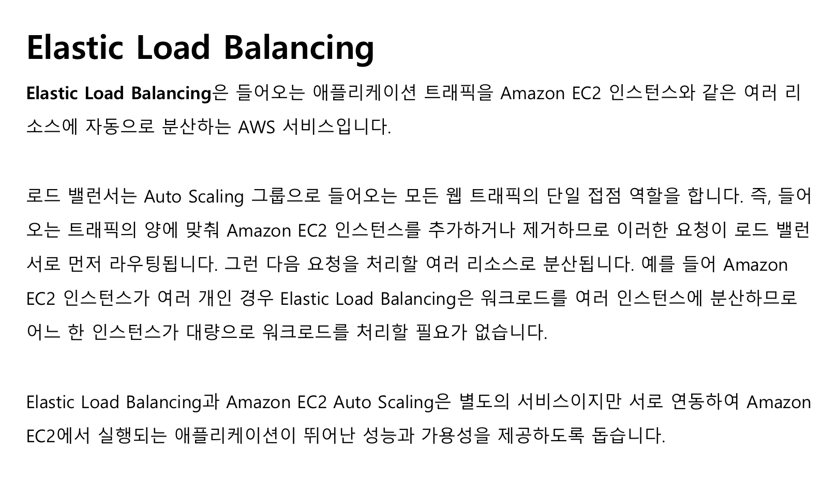

Slide 15
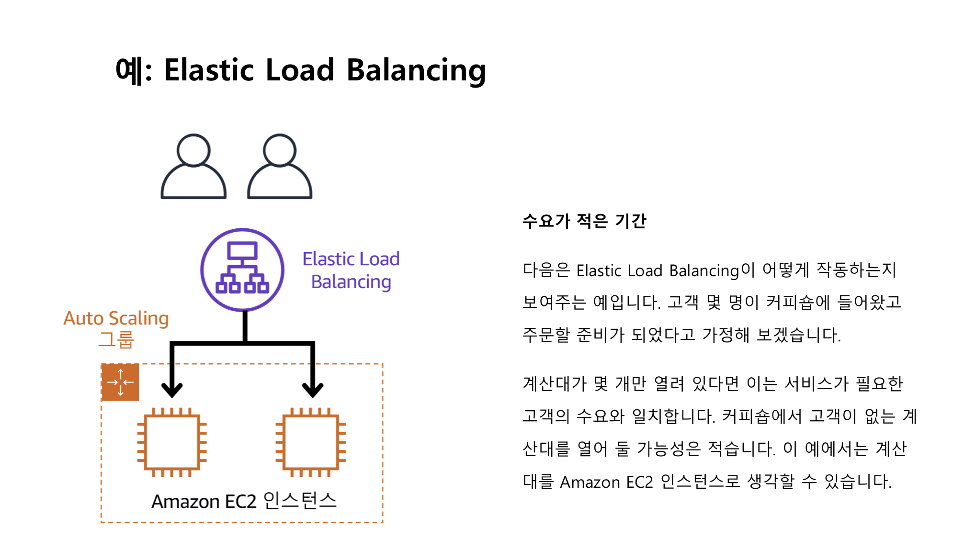
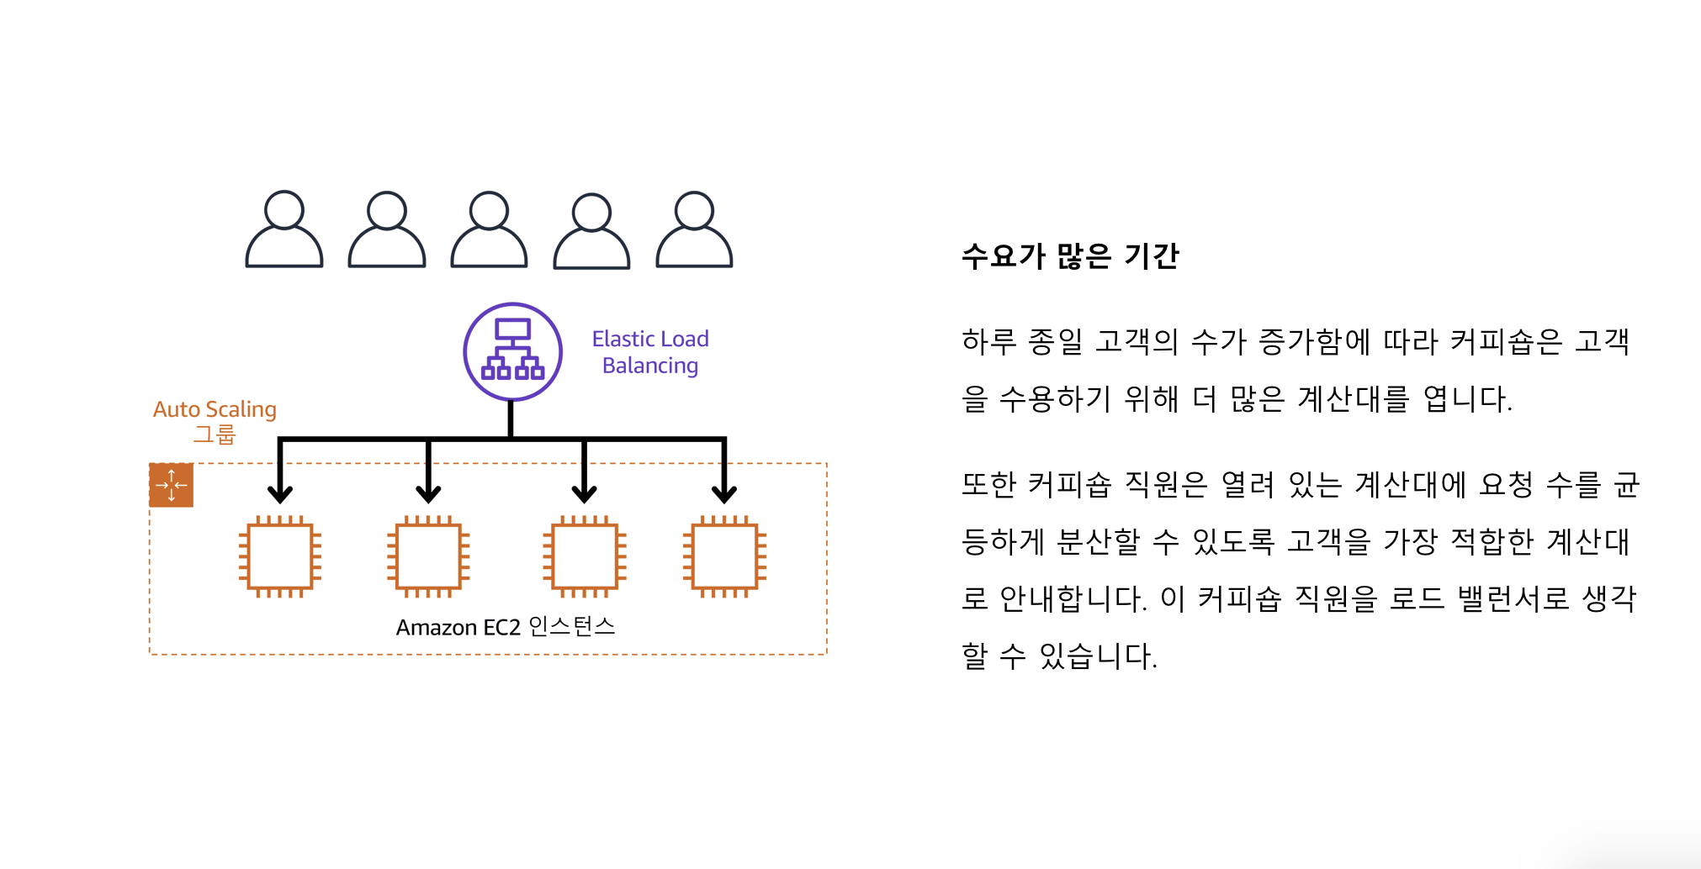
Q : 각 태스크의 특징에 맞게 알아서 적절한 인스턴스로 배정하는지?

Slide 16
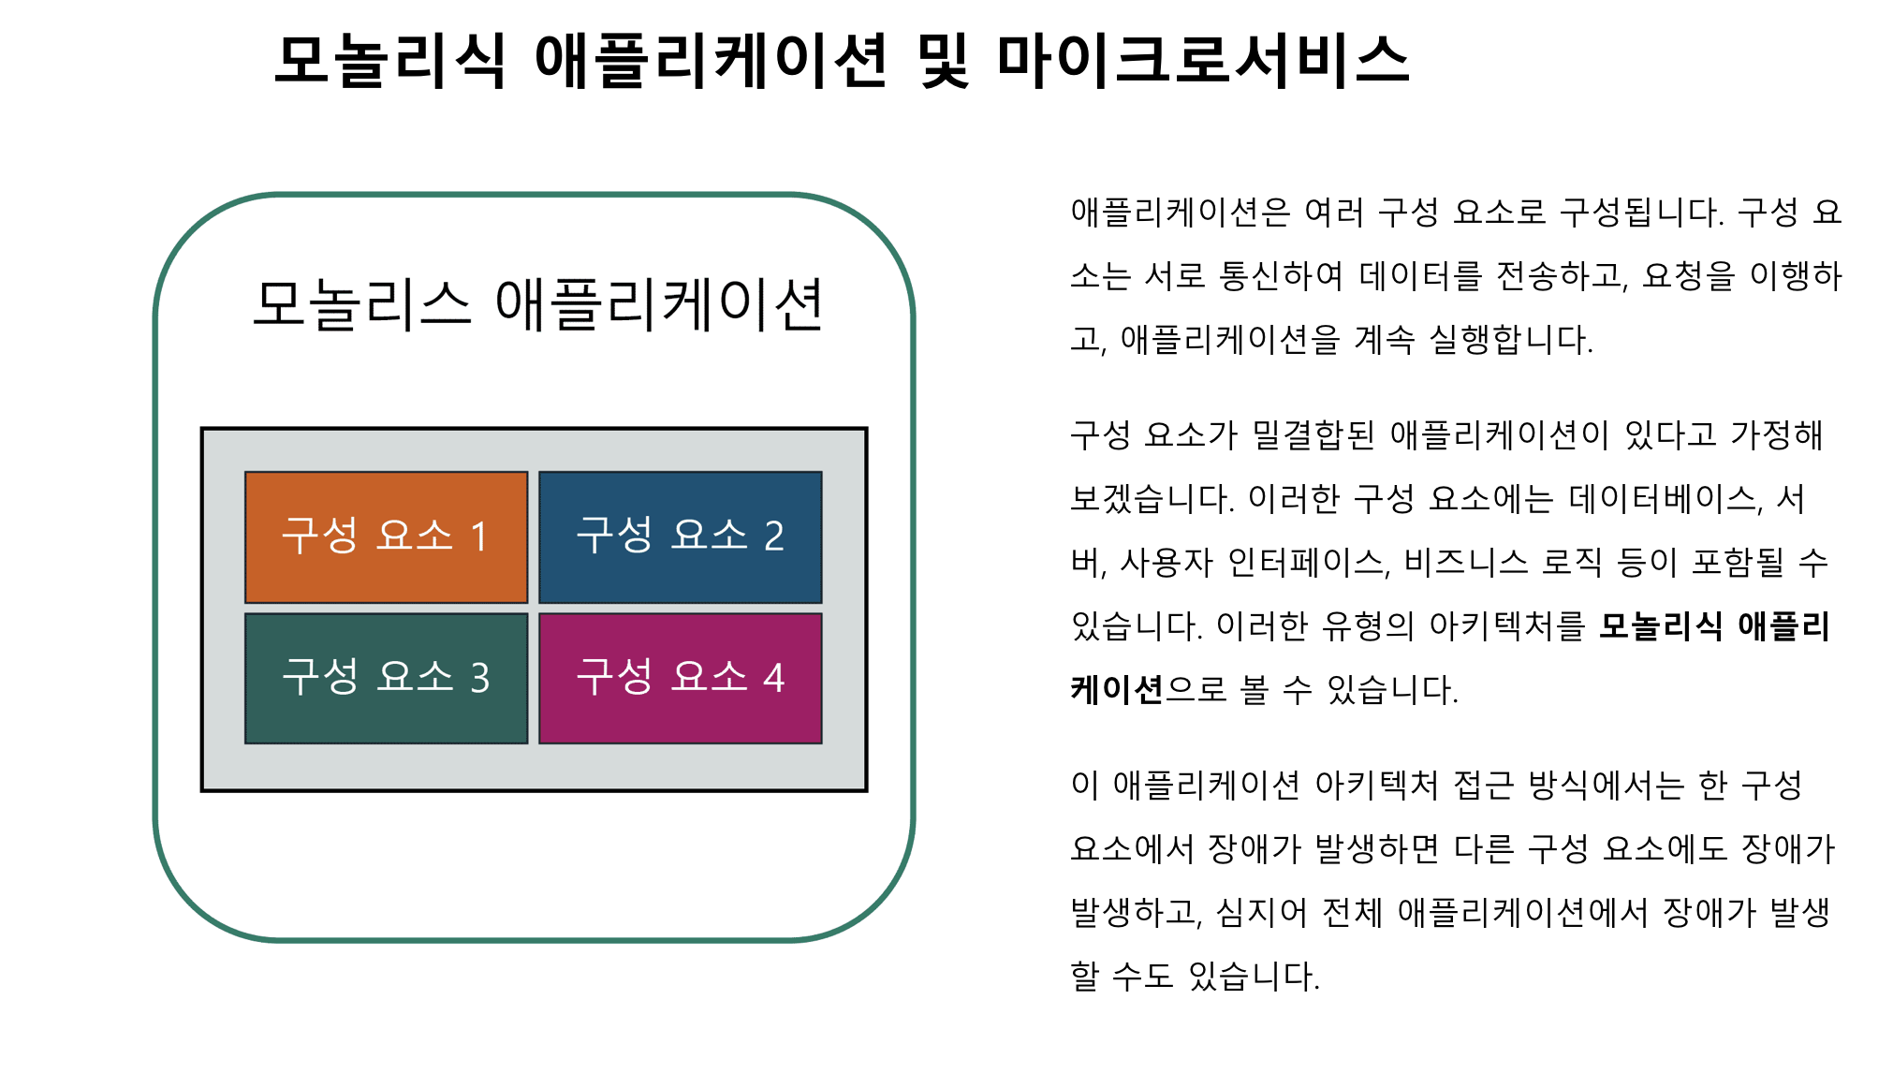

Slide 17
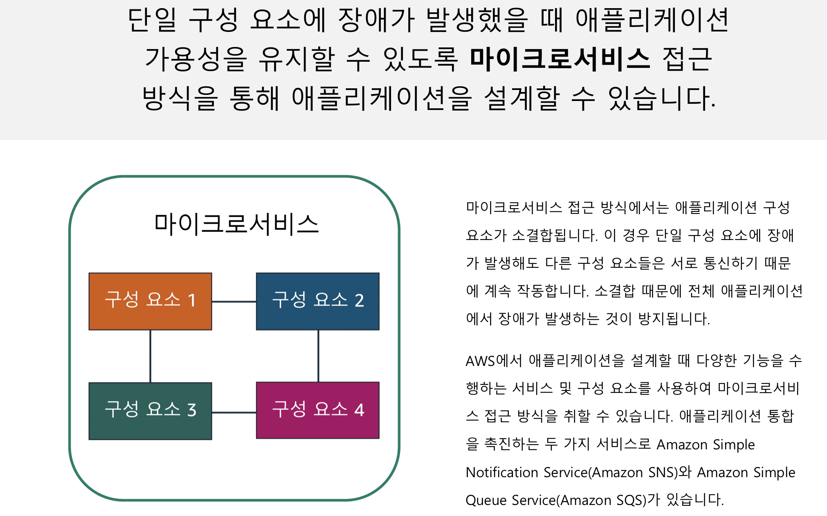

Slide 18
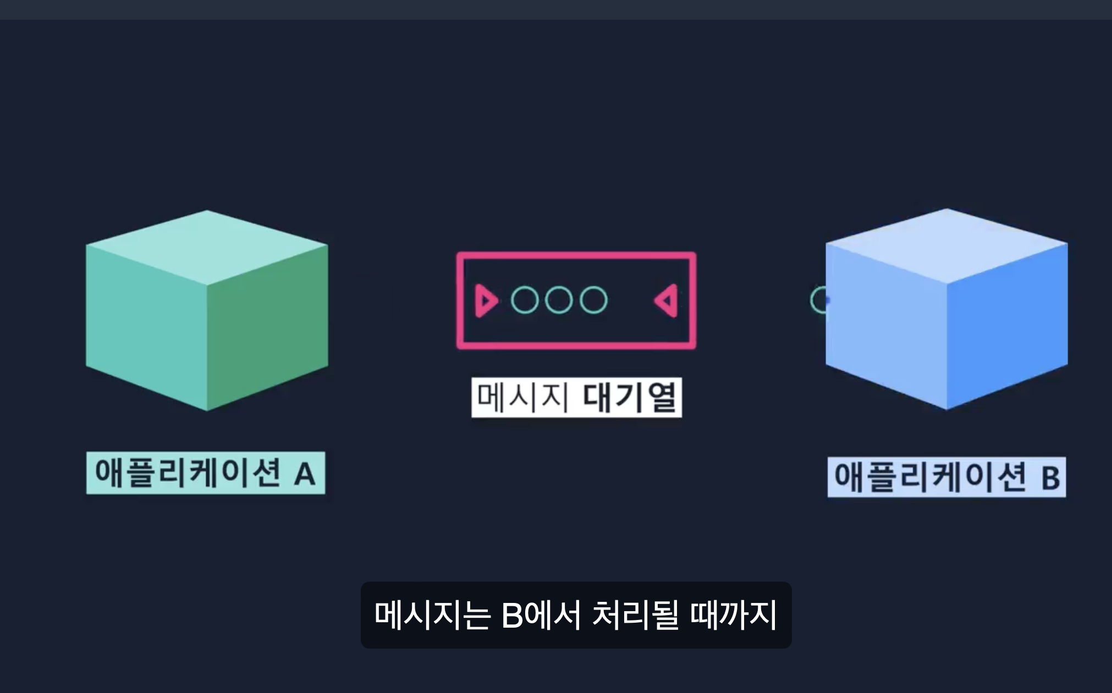

Slide 19
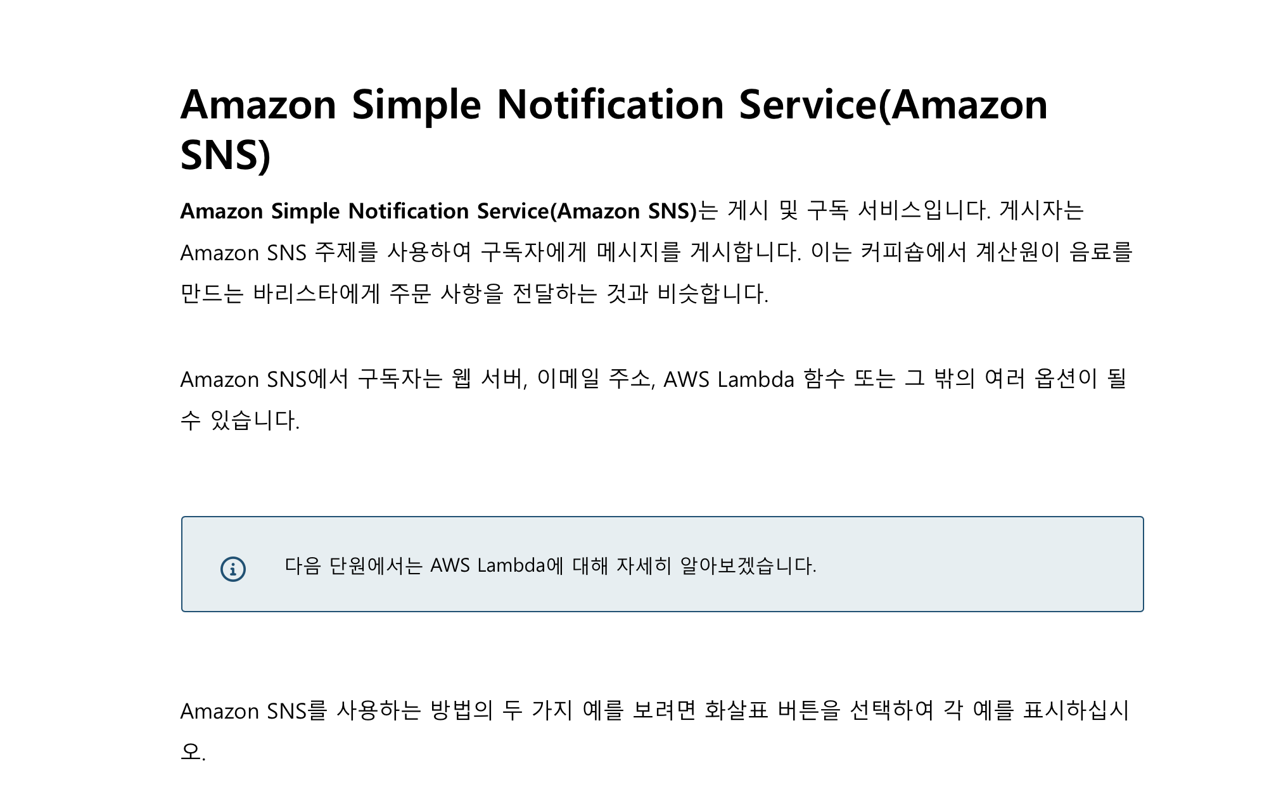
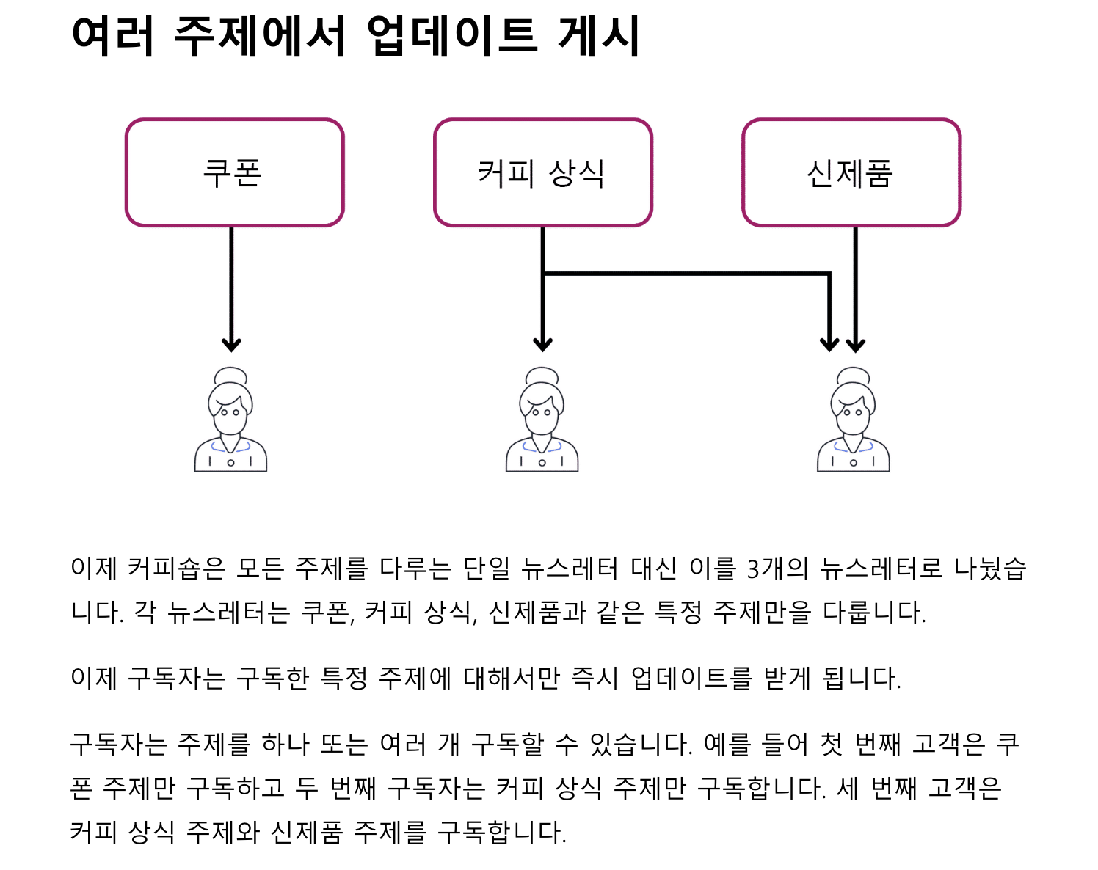
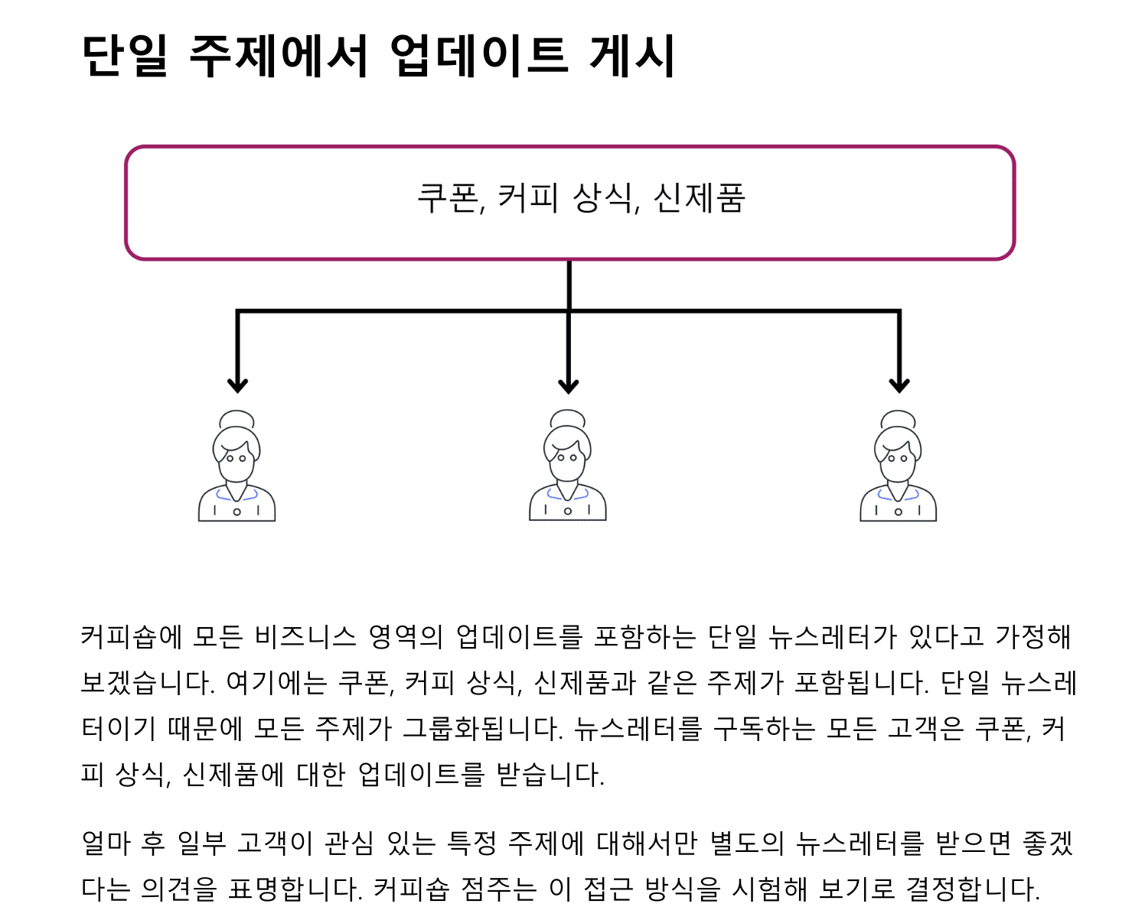

Slide 20
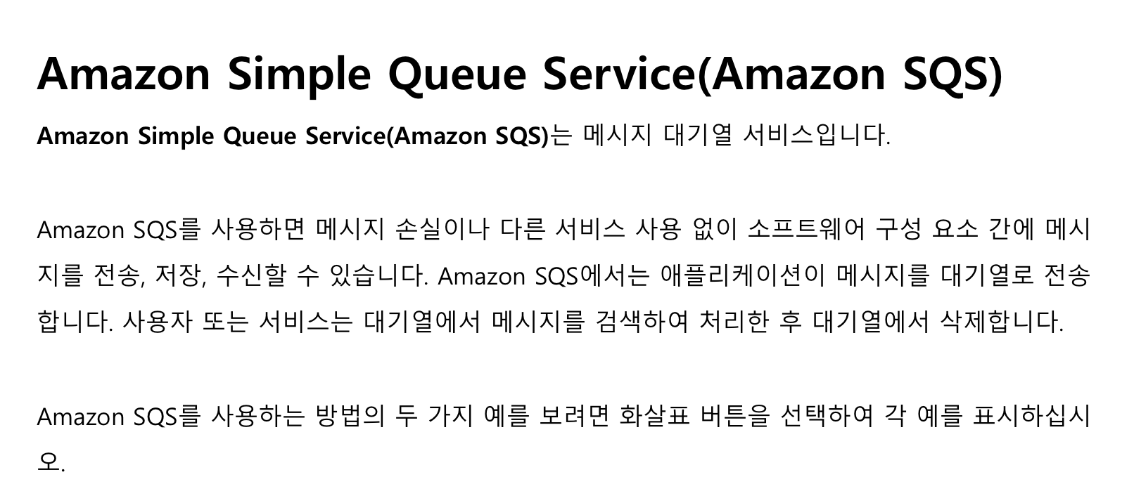

Slide 21
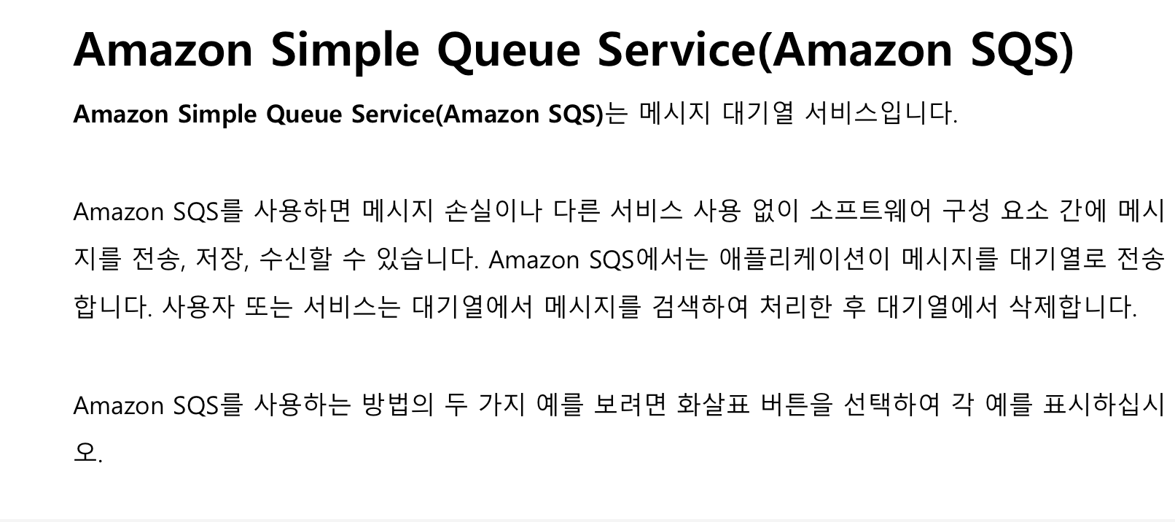
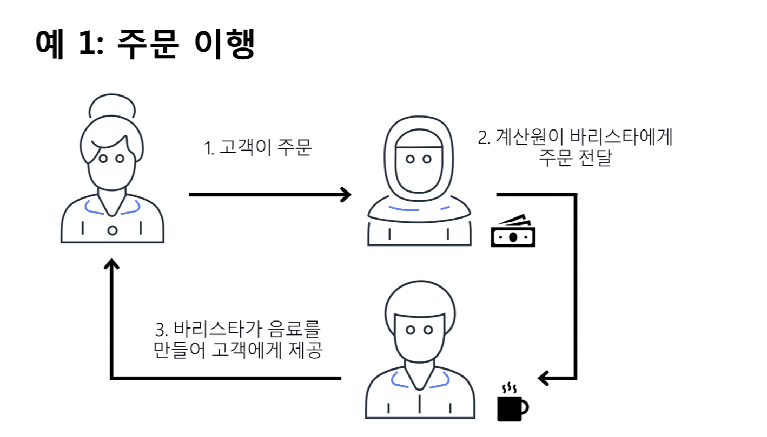
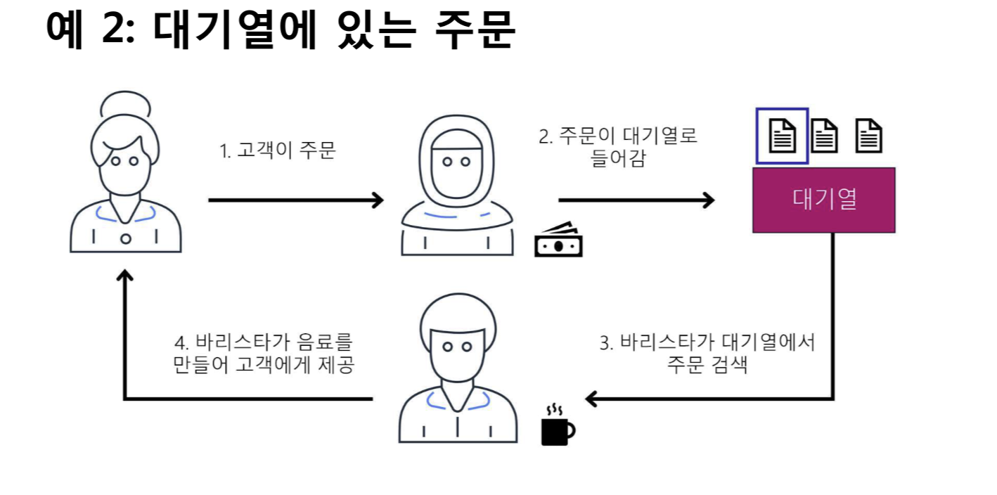

Slide 22
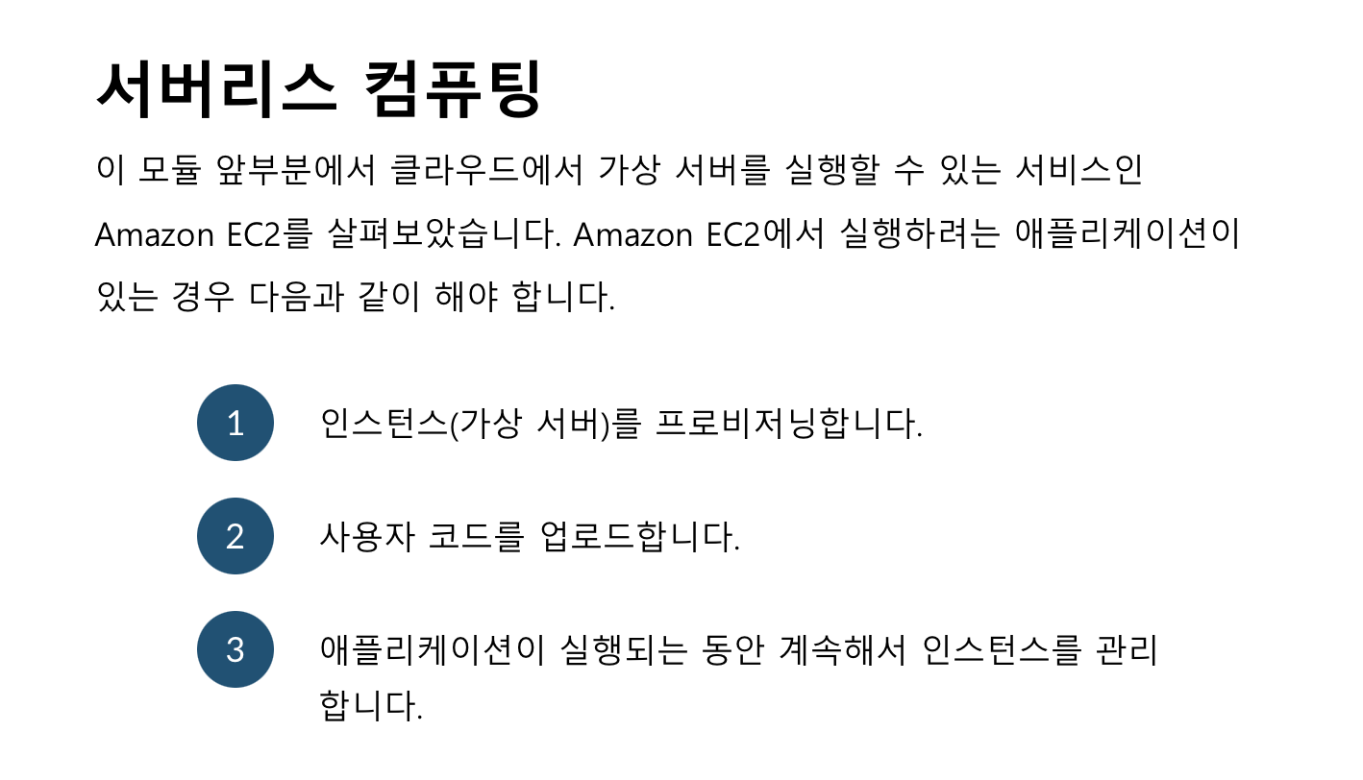

Slide 23
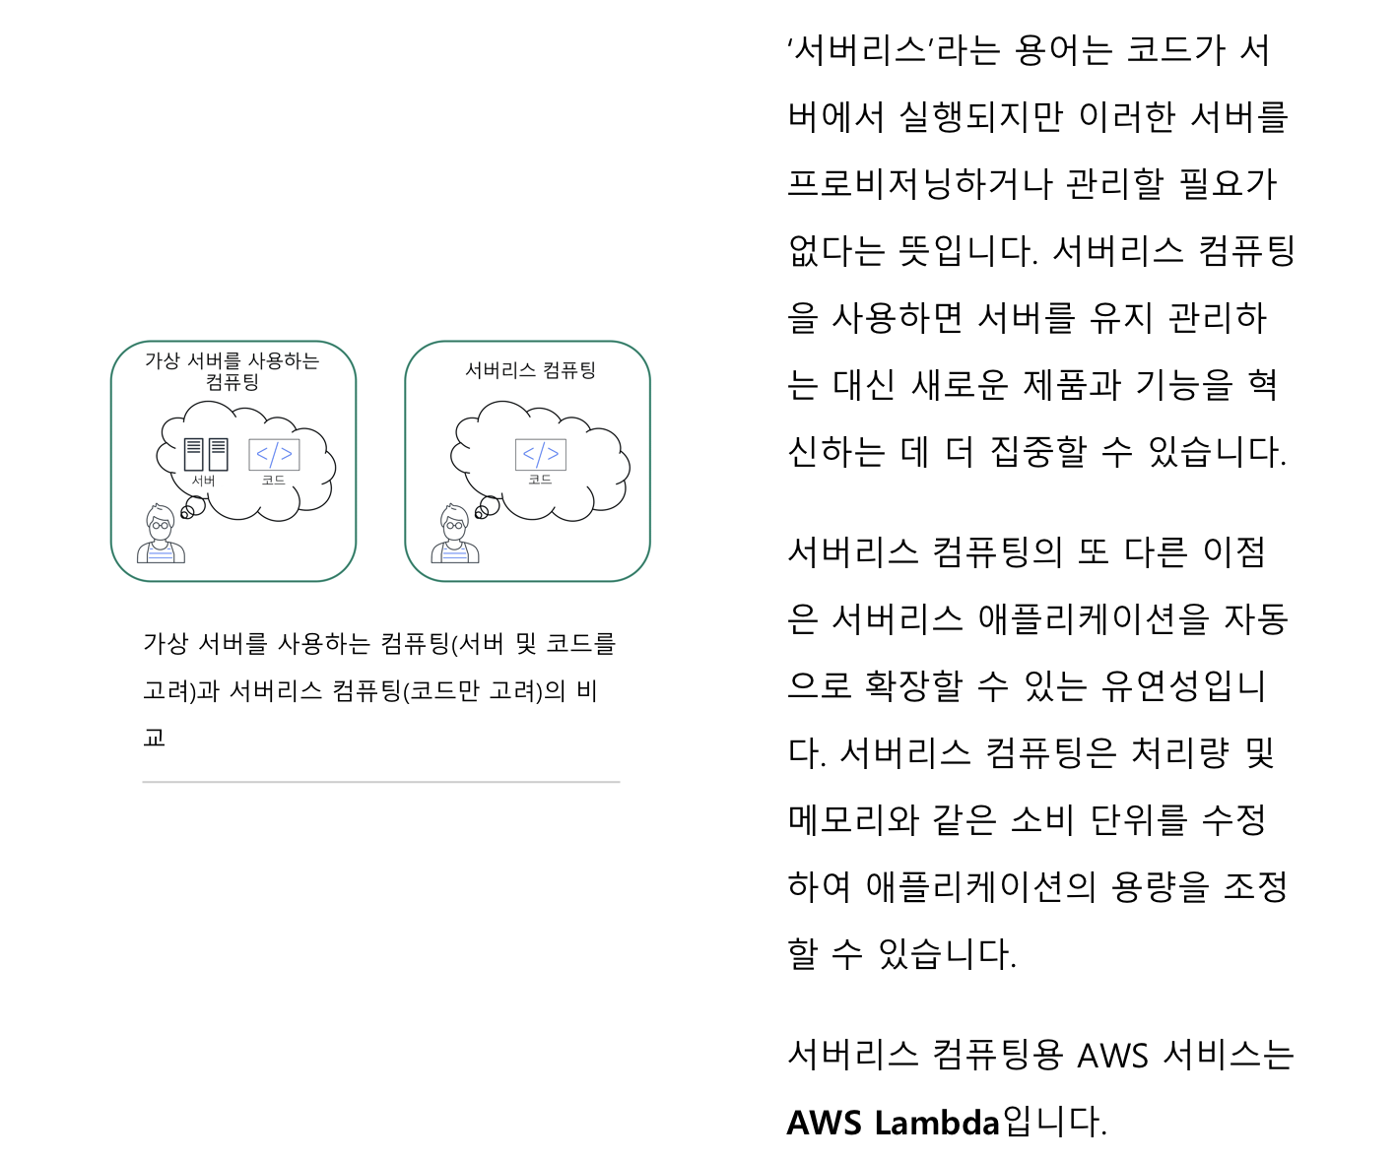

Slide 24
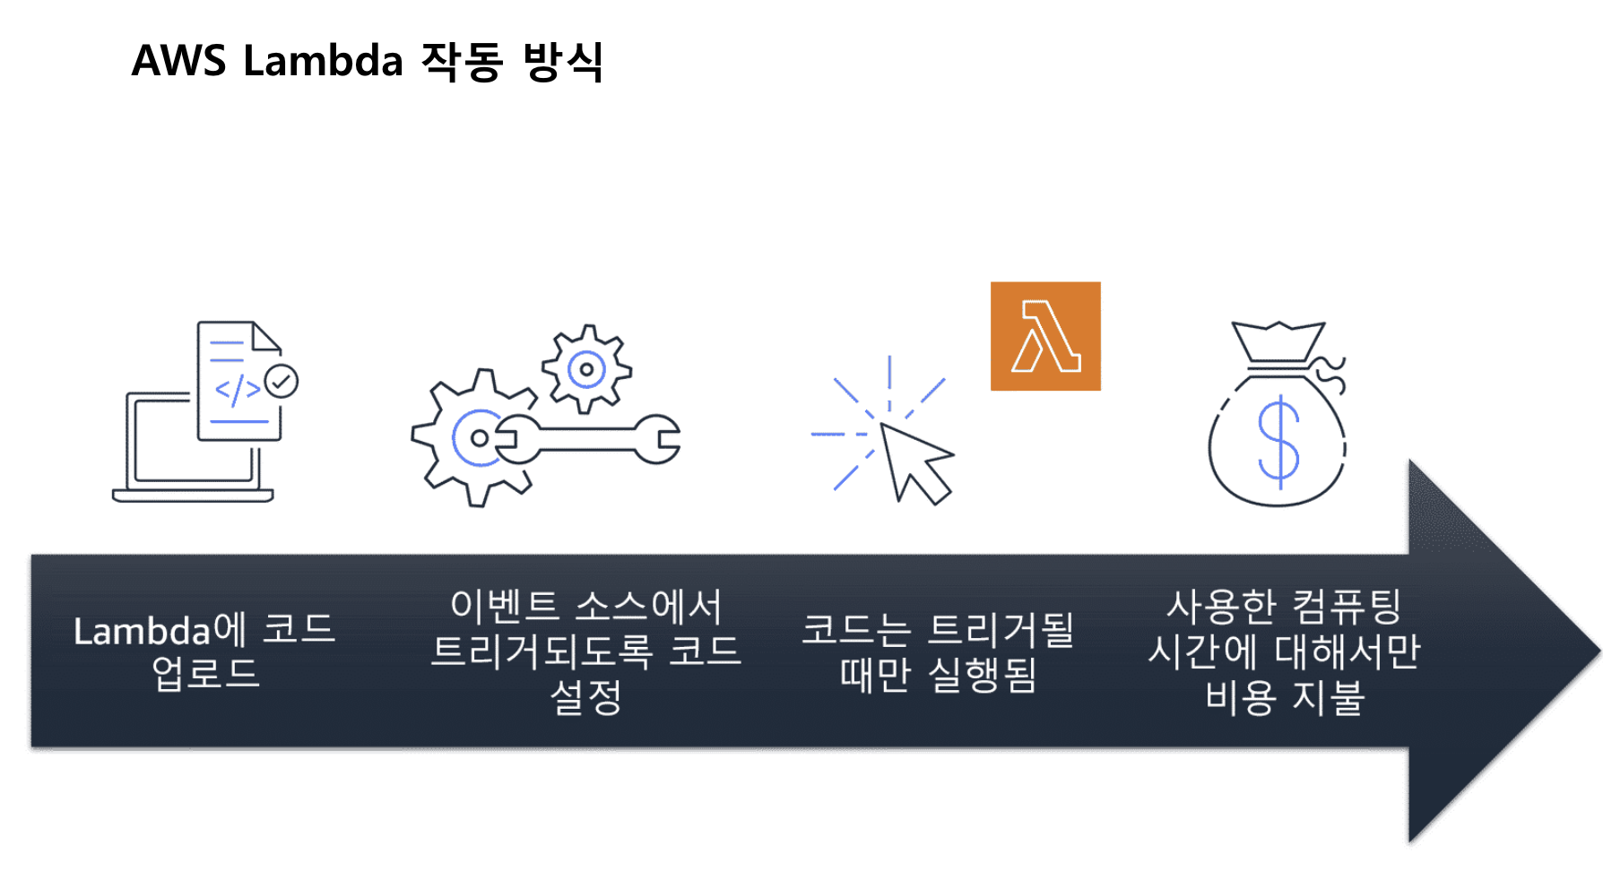
15분 코드 실행 시간 제한으로 딥러닝 말고 가벼운 요청에 대한 처리에 적합

Slide 25
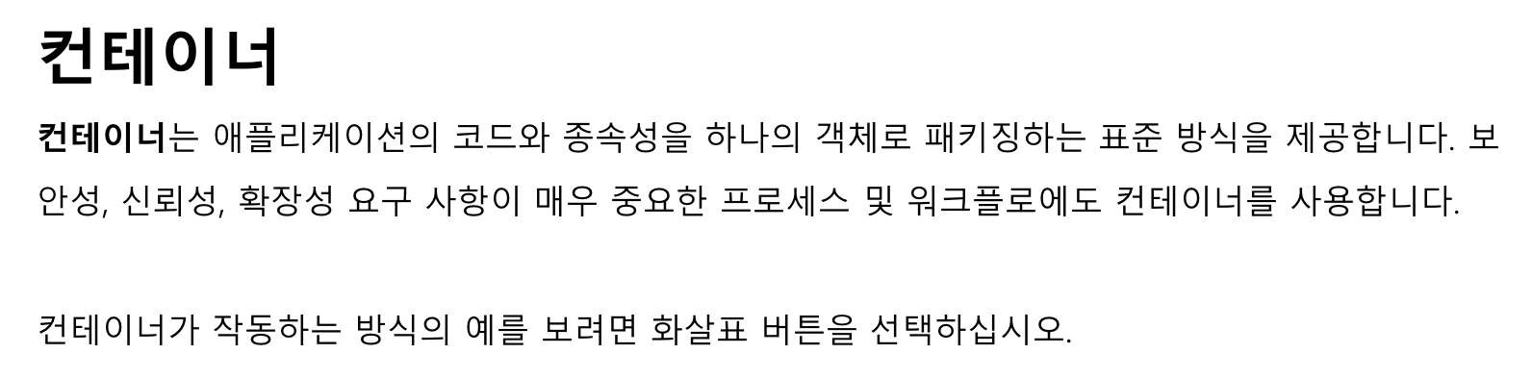
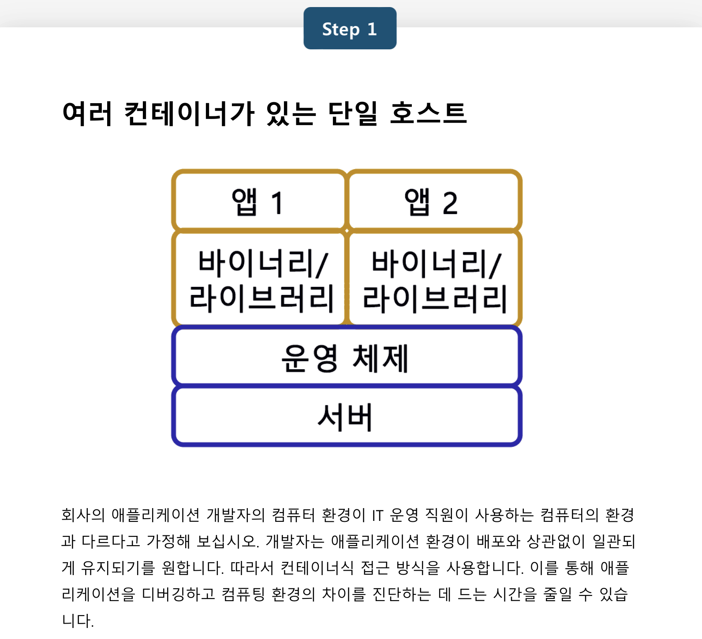
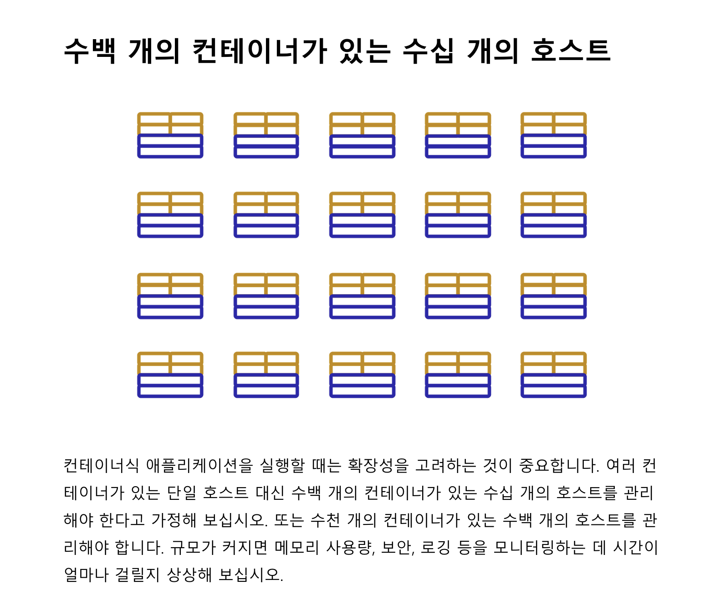

Slide 26
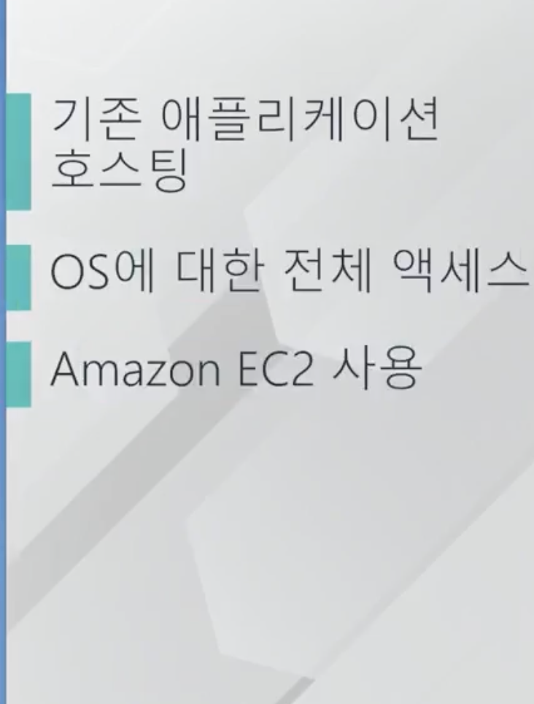
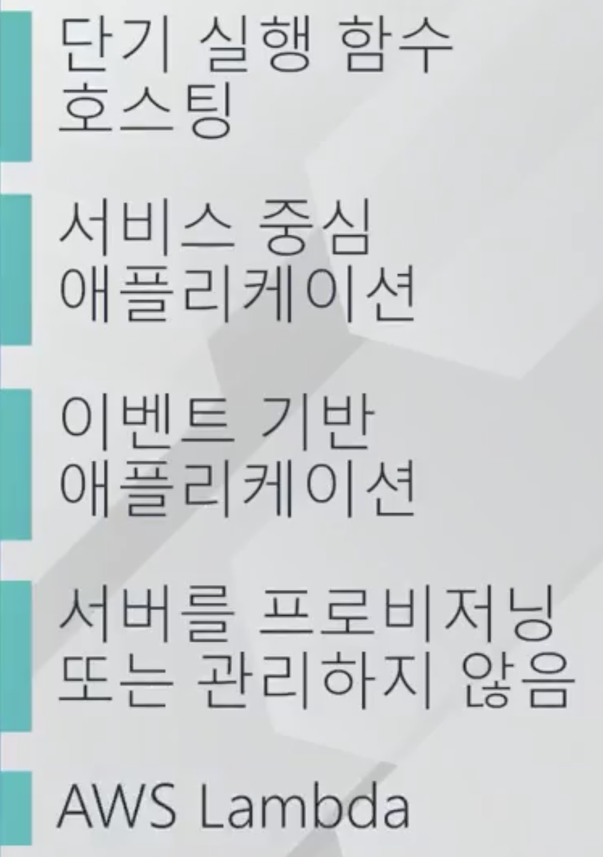
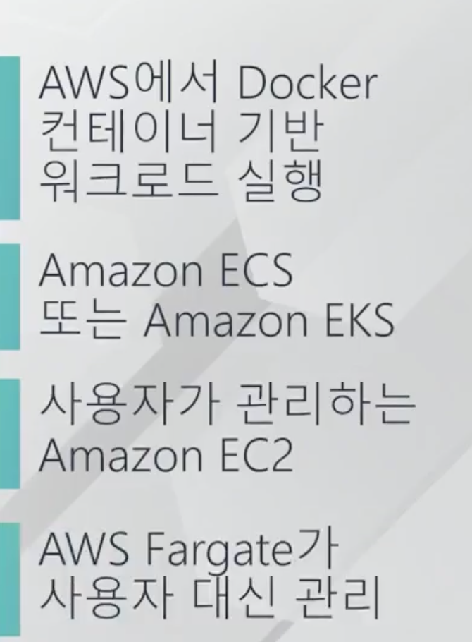

Slide 27
